Slide 1
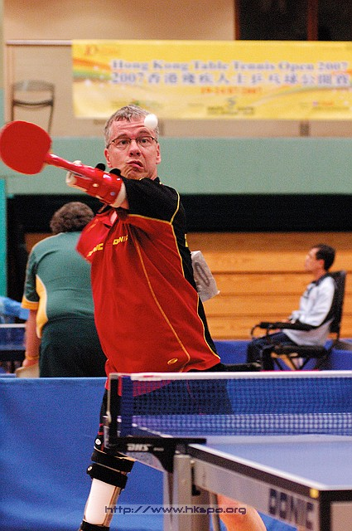


ΠΑΡΑ ΟΛΥΜΠΙΑΚΟ ΑΘΛΗΜΑ
ΕΠΙΤΡΑΠΕΖΙΑΣ ΑΝΤΙΣΦΑΙΡΙΣΗΣ
ΖΕΡΔΙΛΑ ΝΤΙΑΝΑ
"SPORT HAS THE POWER TO CHANGE THE WORLD. IT HAS THE POWER TO UNITE PEOPLE IN A WAY THAT LITTLE ELSE DOES."
Nelson Mandela

Slide 2

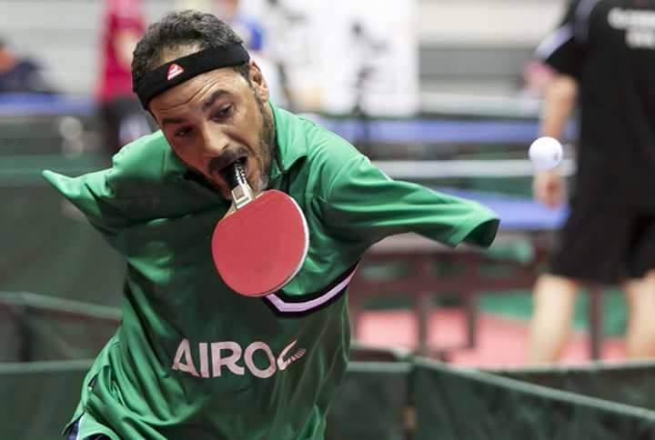
International Paralympic
Table Tennis Committee
(IPTTC)
Το 1970 ιδρύθηκε η 1^{η} επιτροπή αγώνων για την επιτραπέζια αντισφαίριση και ήταν υπεύθυνη μόνο για events με αμαξίδιο
Το 1976 προστέθηκαν αθλητές με ακρωτηριασμό και η κατηγορία «Οι άλλοι»
Το 1980 συμπεριελήφθησαν αθλητές με εγκεφαλική παράλυση
Το 1^{ο} παγκόσμιο έγινε το 1982 για όλες τις αναπηρίες
Το 2002 στην Taipei εγκρίθηκε το νέο όνομα International Paralympic Table Tennis Committee

Slide 3

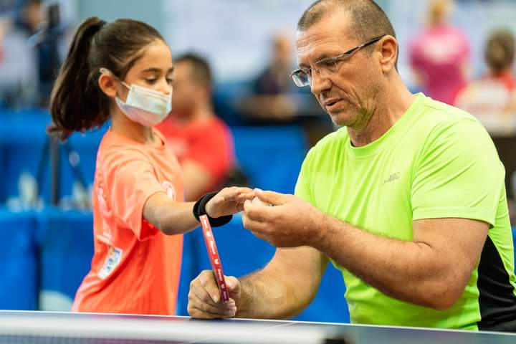
International Paralympic Table Tennis Committee – IPTTC-2007
Η IPTTC ήταν μια επιτροπή, που υπαγόταν στην Διεθνή Πάρα ολυμπιακή επιτροπή (IPC), μέχρι το 2007
IPTTC Website: www.ipttc.org

Slide 4

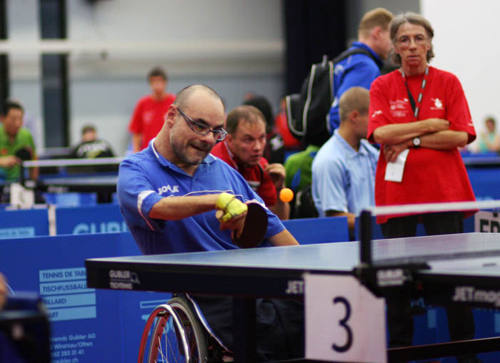
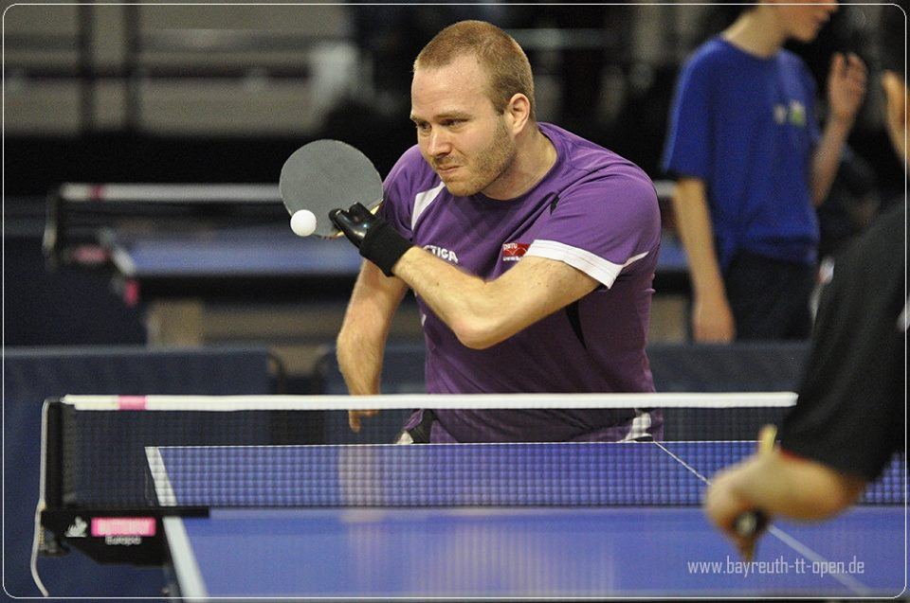
ITTF Para Table Tennis
Committee
  Ιούλιος του 2007 : Η IPTTC εντάσσεται στην ITTF σε μετονομάζεται σε ITTF Para Table Tennis Committee
  Μέχρι το 2017 ήταν μια αυτόνομη και ανεξάρτητη επιτροπή της ITTF
  Από το 2017 ανήκει στην ITTF
Είναι εγγεγραμμένοι 6844 αθλητές και ενεργοί 2194
552 Γυναίκες

Slide 5
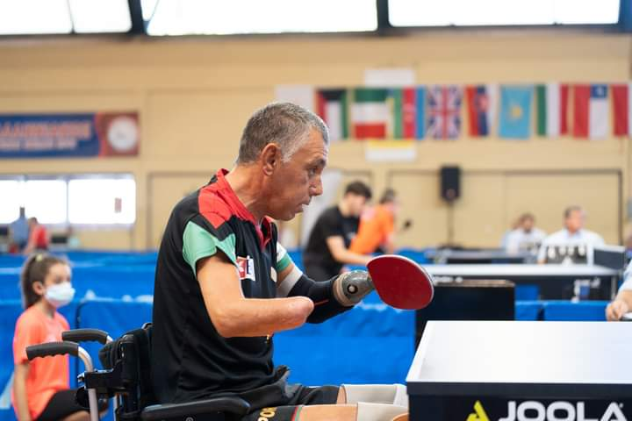
ITTF Para Table Tennis
Σύστημα ταξινόμησης
Από το 1960, η εξέλιξη του αθλήματος για τους αθλητές με αναπηρία έχει δημιουργήσει την ανάπτυξη των συστημάτων ταξινόμησης το οποίο συνεχίζει να εξελίσσεται μέχρι και σήμερα
Η ταξινόμηση είναι μια συνεχής διαδικασία
Όταν ένας αθλητής ξεκινά να αγωνίζεται, του κατανέμεται μια κατηγορία που μπορεί να επανεξεταστεί καθ' όλη τη διάρκεια της καριέρας του αθλητή
IPTTC Website: www.ipttc.org

Slide 6


PARA TABLE TENNIS
International Paralympic committee (IPC)

Slide 7
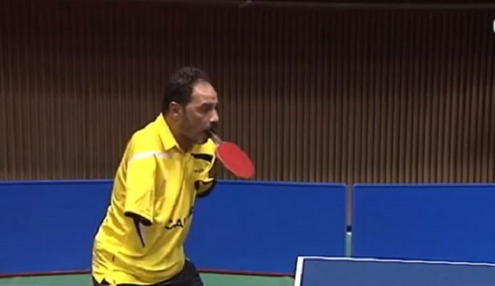

ITTF Para Table Tennis
Σύστημα ταξινόμησης
Η ουσία της ταξινόμησης είναι να ομαδοποιήσει τους παίκτες οι οποίοι έχουν περίπου τις ίδιες κινητικές δυνατότητες
Το πιο σημαντικό στοιχείο της ταξινόμησης είναι να παρέχει στους παίκτες ένα δίκαιο περιβάλλον και ίσες ευκαιρίες να αγωνιστούν

Slide 8
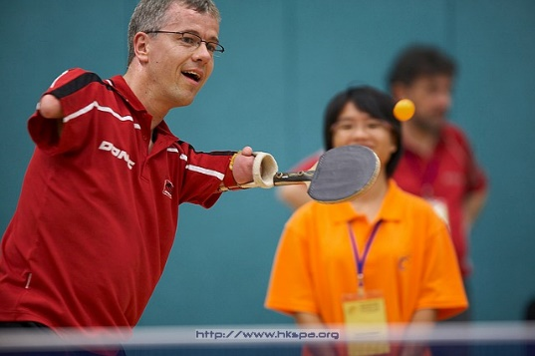
Σύστημα ταξινόμησης
Οι αθλητές με αναπηρίες στην επιτραπέζια αντισφαίριση, ταξινομούνται πριν παίξουν για 1^{η} φορά στο πρώτο τους διεθνές τουρνουά
Με τεστ που κάνει έμπειρο προσωπικό από γιατρούς αλλά και από ειδικούς στην επιτραπέζια αντισφαίριση, ταξινομούνται οι αθλητές μια μέρα πριν τους αγώνες και στη συνέχεια
παρατηρούνται καθ' όλη την διάρκεια των αγώνων

Slide 9
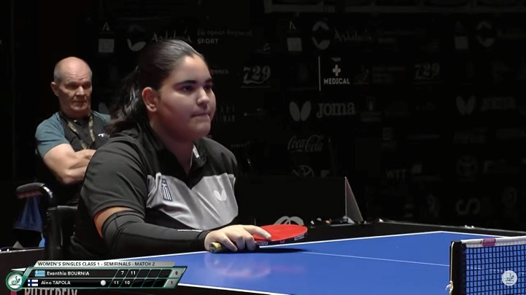
Σύστημα ταξινόμησης
Ο παίκτης παραλαμβάνει μια κάρτα με την κλάση στην οποία έχει τοποθετηθεί
Σε οριακές περιπτώσεις, ο παίκτης θα κατατάσσεται στη λιγότερο συμφέρουσα Κατηγορία, με την επιφύλαξη επανεξέτασης

Slide 10

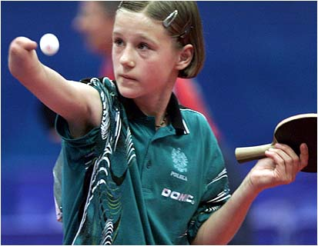
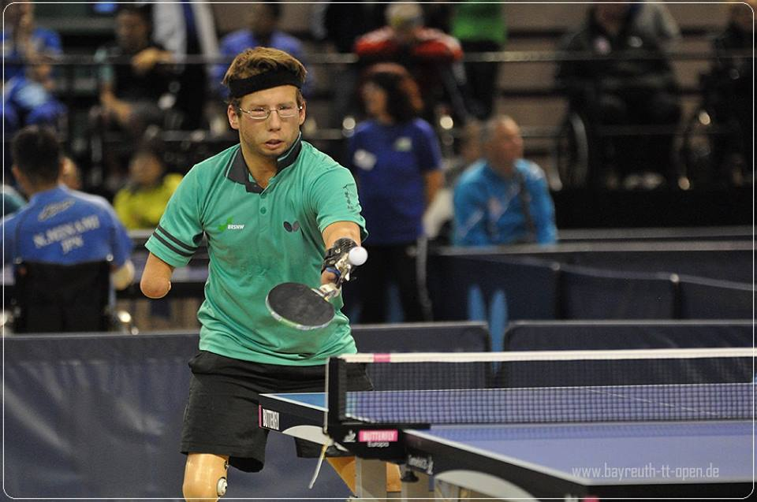
ITTF Para Table Tennis
Σύστημα Ταξινόμησης
Κατά την διαδικασία της ταξινόμησης εξετάζεται:
Το εύρος κίνησης του κάθε αθλητή
Η μυϊκή του δύναμη
Τους κινητικούς περιορισμούς
Την ισορροπία στο αναπηρικό αμαξίδιο και την ικανότητα χειρισμού της ρακέτας

Slide 11
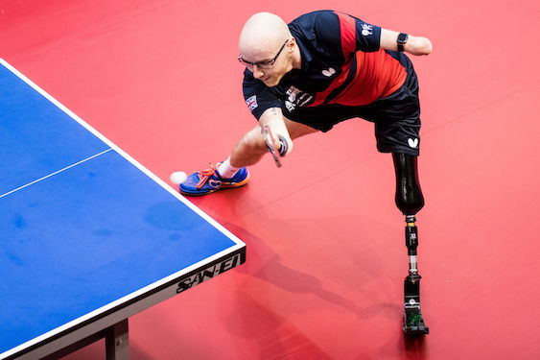
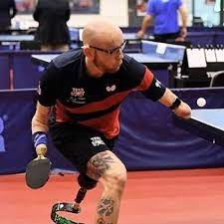
ITTF Para Table Tennis
ΣΥΣΤΗΜΑ ΤΑΞΙΝΟΜΗΣΗΣ
Όλοι οι παίκτες χωρίζονται σε 4 ομάδες
1) Άντρες
2) Γυναίκες
3) Αθλητές σε αμαξίδιο
4) Όρθιοι
Οι παίκτες χωρίζονται σε 10 κλάσεις
Όσο μικρότερη η κλάση τόσο μεγαλύτερη η αναπηρία

Slide 12
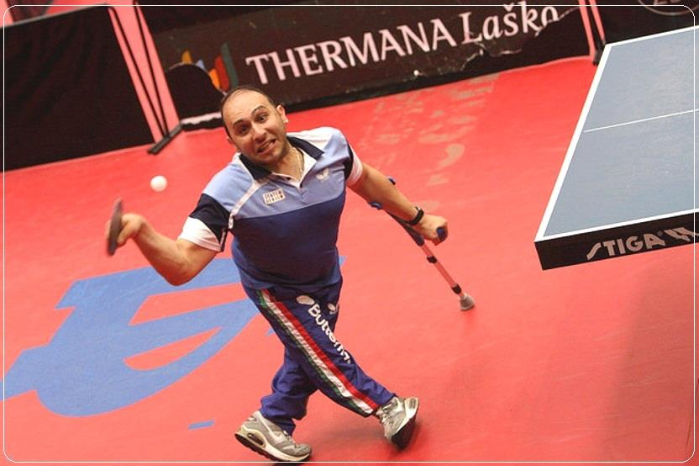
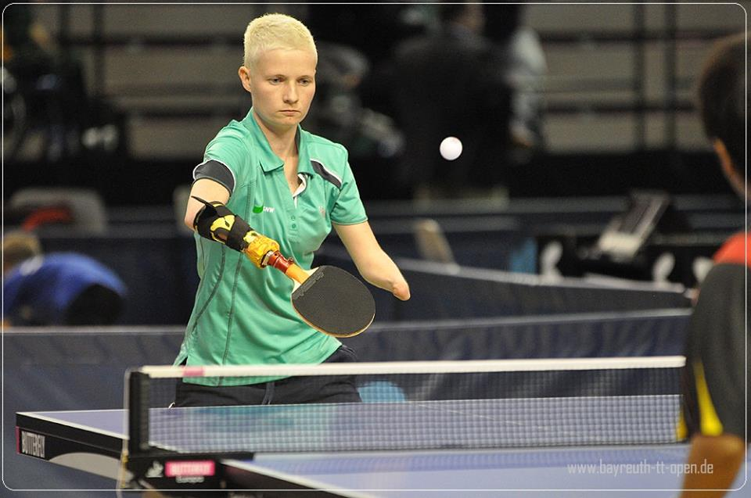
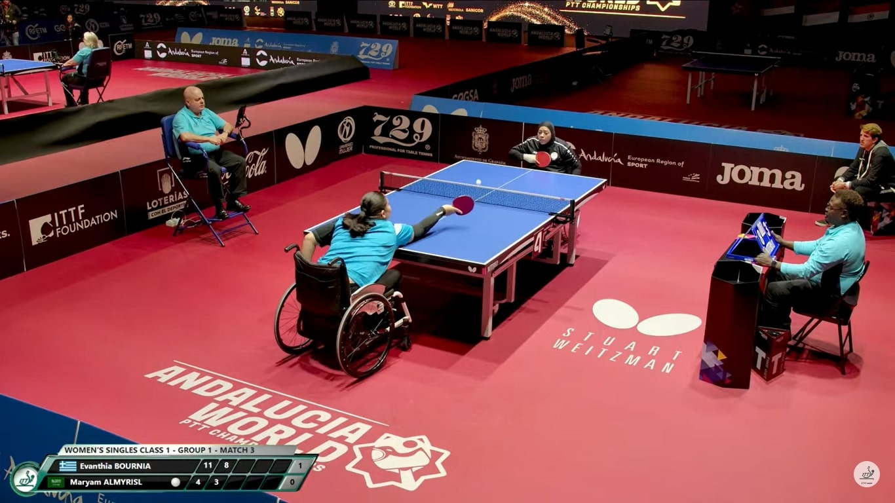
ITTF Para Table Tennis
ΣΥΣΤΗΜΑ ΤΑΞΙΝΟΜΗΣΗΣ
Αθλητές σε αμαξίδιο 1-5
Όρθιοι 6-10
Η κλάση 11 είναι για παίκτες με νοητική στέρηση (intellectual Disabilities) 1o

Slide 13
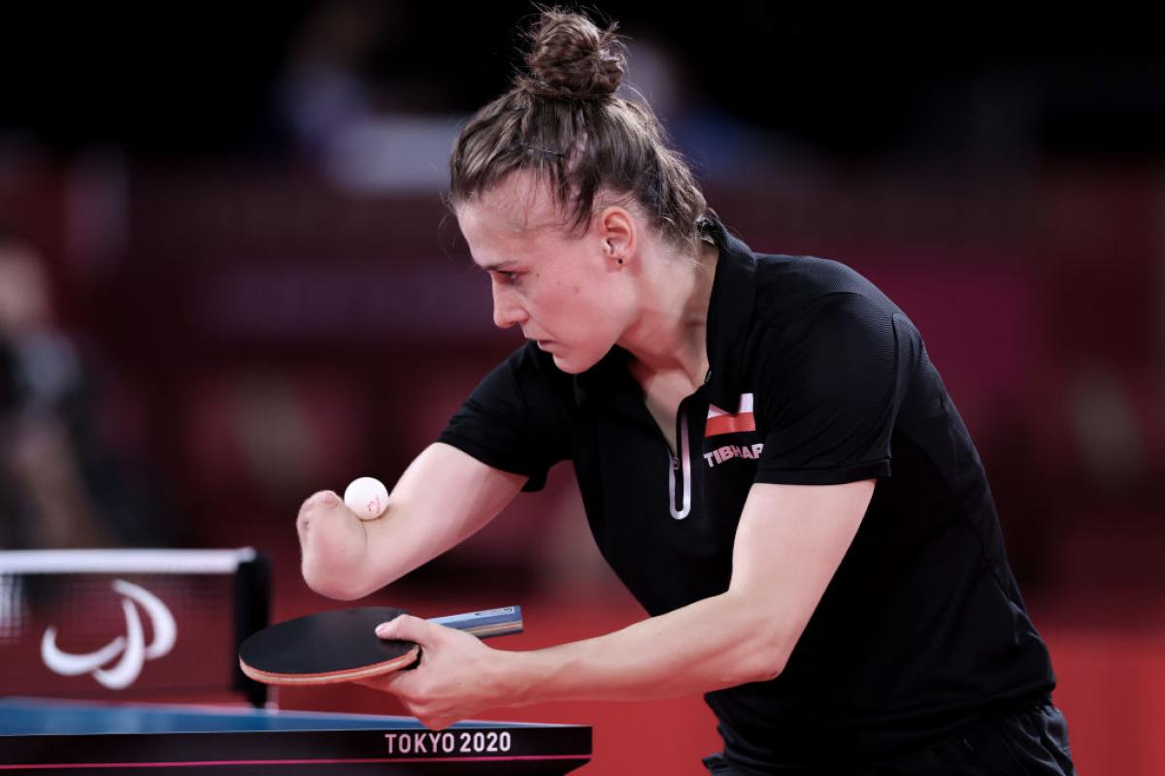

ΚΑΝΟΝΙΣΜΟΙ
Όρθιοι Αθλητές 2ο
Οι όρθιοι αθλητές παίζουν με τους
κανονισμούς της ITTF
Οι κανονισμοί για τα σερβίς μπορεί
να είναι πιο χαλαροί
Αθλητές σε Αμαξίδιο
Τα πόδια του τραπεζιού πρέπει να είναι τουλάχιστον 40 εκ μέσα από την τελική γραμμή για να μπορούν να μπουν τα αμαξίδια, χωρίς να παρεμποδίζονται τα πόδια των αθλητών ακόμα και στο διπλό
Αν το στήριγμα των ποδιών ή τα πόδια ακουμπήσουν το πάτωμα όταν η μπάλα είναι στον αέρα, ο πόντος δίνεται στον αντίπαλο
Κανένα μέρος του σώματος δεν πρέπει να είναι δεμένο εκτός αν γράφεται στην κάρτα του αθλητή καθώς αλλοιώνει την ισορροπία του σώματος

Slide 14
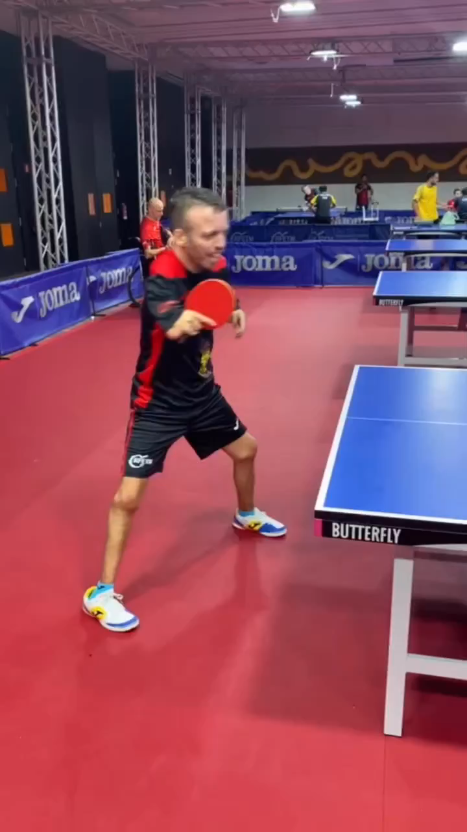

Slide 15
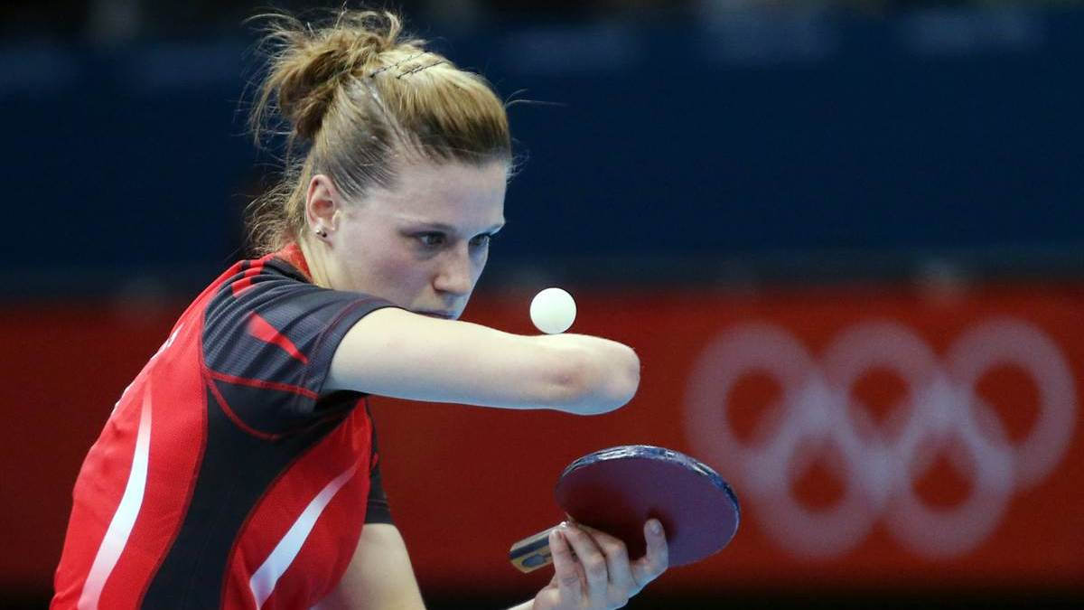
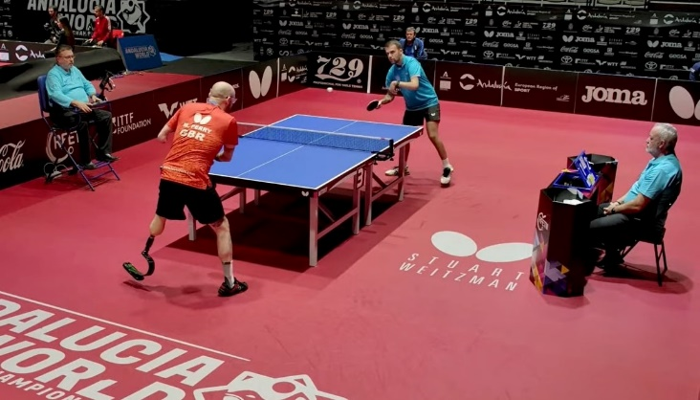

Slide 16
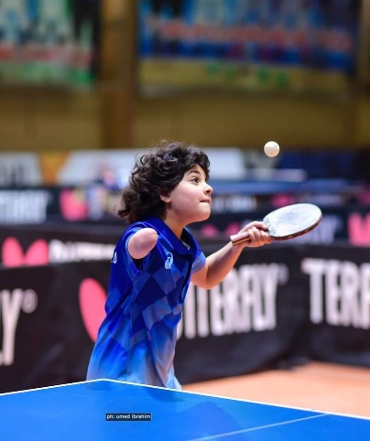
ΚΑΝΟΝΙΣΜΟΙ
Αθλητές σε αμαξίδιο
  Το σερβίς στα ατομικά
  Γίνεται επανάληψη αν στο σερβίς η μπάλα…
Φεύγει από το τραπέζι του αποκρούοντα και από τις 2 πλευρές ( με μια ή περισσότερες αναπηδήσεις)
    Αναπηδώντας στη μεριά του αποκρούοντα γυρίζει πίσω προς τη μεριά του φιλέ
    Σταματήσει στη μεριά του αποκρούοντα

Slide 17
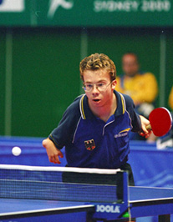
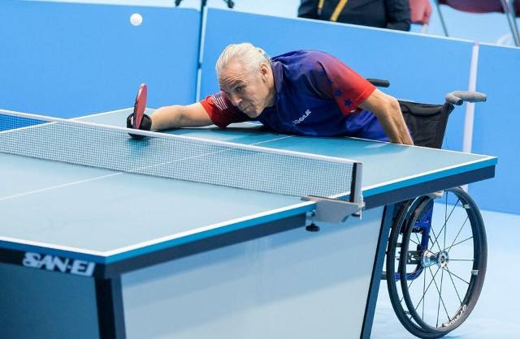
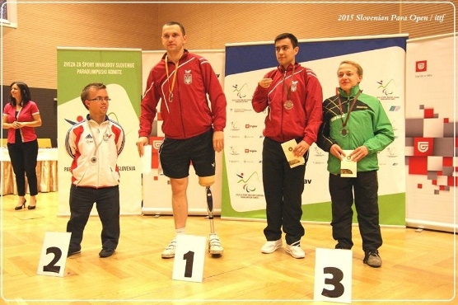
Αθλητές σε Αμαξίδιο
Ο σερβίρων πρέπει πρώτα να κάνει ένα σωστό σερβίς το
οποίο πρέπει να βγει από την τελική γραμμή
Ο αποκρούων πρέπει να κάνει μια σωστή απάντηση
Από κει και πέρα μπορεί να παιχτεί ο πόντος

Slide 18

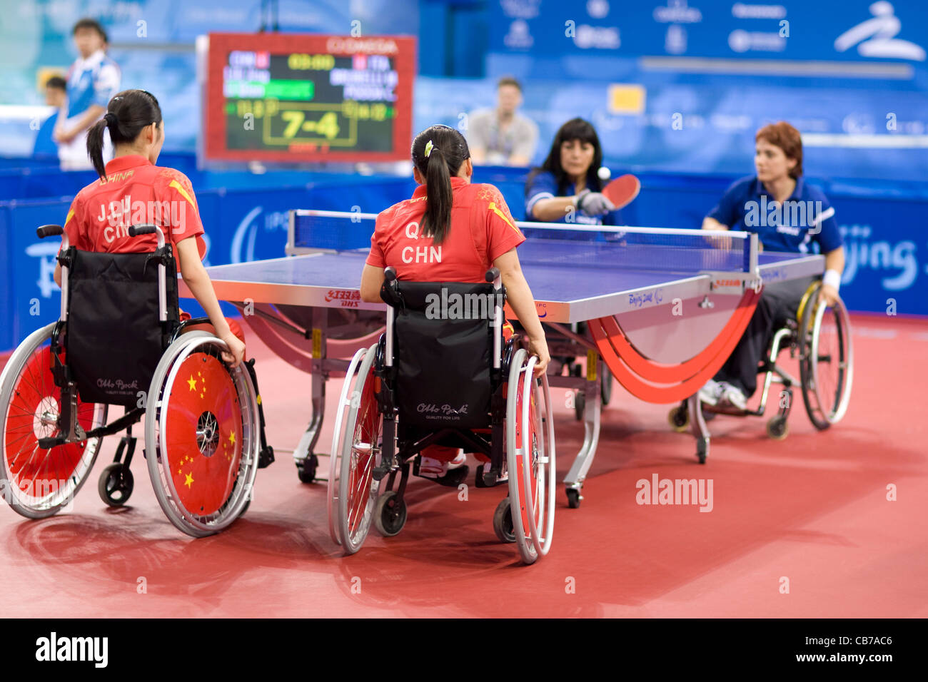
Αθλητές σε Αμαξίδιο
ΑΓΩΝΙΣΜΑ ΔΙΠΛΟΥ
Στο ΔΙΠΛΟ δεν είναι υποχρεωτικό να αποκρούουν εναλλάξ
Το καροτσάκι του ενός παίκτη δεν πρέπει να περάσει τη νοητή κεντρική γραμμή του τραπεζιού. Αν αυτό γίνει ο διαιτητής πρέπει να δώσει τον πόντο στους αντιπάλους
3ο
X/Y lose the point
Y
X

Slide 19
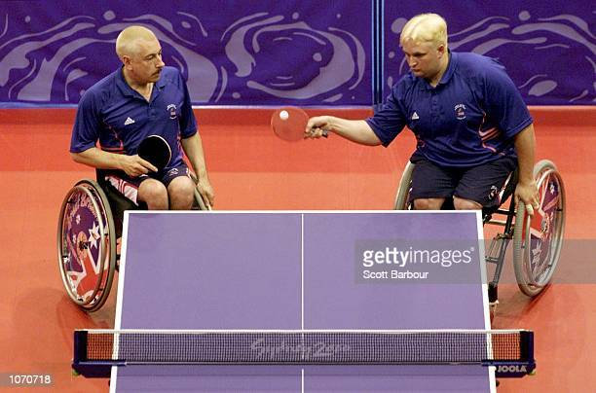

Αθλητές σε αμαξίδιο
ΑΓΩΝΙΣΜΑ ΔΙΠΛΟΥ
  Το σερβίς στο διπλό
  Γίνεται επανάληψη αν στο σερβίς η μπάλα…
    Αναπηδώντας στη μεριά του αποκρούοντα γυρίζει πίσω προς τη μεριά του φιλέ
ή
αν η μπάλα σταματήσει στη μεριά του αποκρούοντα

Slide 20
ITTF Para Table Tennis
PARIS 2024
Μέχρι τους παρα Oλυμπιακούς του Τόκιο τα
αγωνίσματα που διεξαγονταν ήταν:
Ομαδικό αντρών και γυναικών
Ατομικό αντρών και γυναικών
Στους παρα Ολυμπιακούς του Παρισιού το 2024,
τo διπλό αντικατέστησε το ομαδικό
Αγωνίσματα διπλών
Διπλό Αντρών
Διπλό Γυναικών
Διπλό μεικτό

Slide 21
ITTF Para Table Tennis
ΣΥΣΤΗΜΑ ΤΑΞΙΝΟΜΗΣΗΣ
Οι παραολυμπιακοί στο Παρίσι 2024 φιλοξένησαν 280 αθλητές επιτραπέζιας αντισφαίρισης οι οποίοι αγωνίστηκαν σε 31 κατηγορίες
Οι αγώνες στο Παρίσι ξεκίνησαν στις 28 Αυγούστου 2024

Slide 22
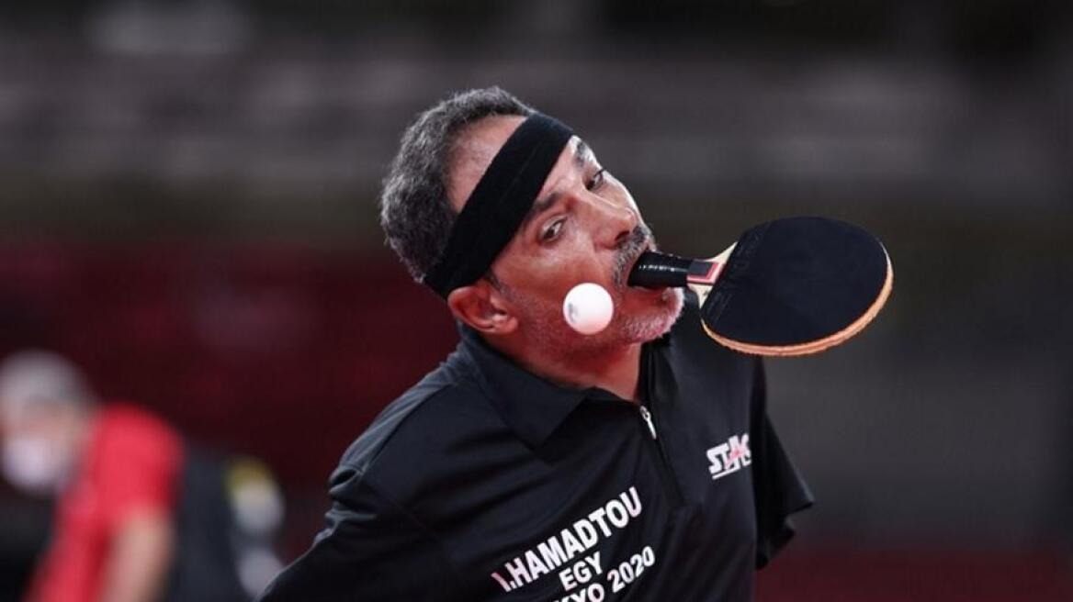
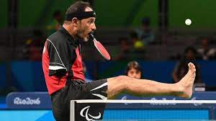
ΙΜΠΡΑΗΜ ΧΑΜΑΝΤΟΥ
Ο Αιγύπτιος παραολυμπιονίκης έχασε τα δύο χέρια του σε ατύχημα με τρένο σε ηλικία 10 ετών
«Θέλω να πω σε όλους πως τίποτα δεν είναι αδύνατο και πως όλοι μπορούν να κάνουν αυτό που αγαπούν, κόντρα σε όλες τις αντιξοότητες
Η αναπηρία δεν είναι στα χέρια ή στα πόδια, αλλά το να αποδέχεσαι ότι δεν μπορείς να κάνεις αυτό που σου αρέσει»
5o 4ο

Slide 23
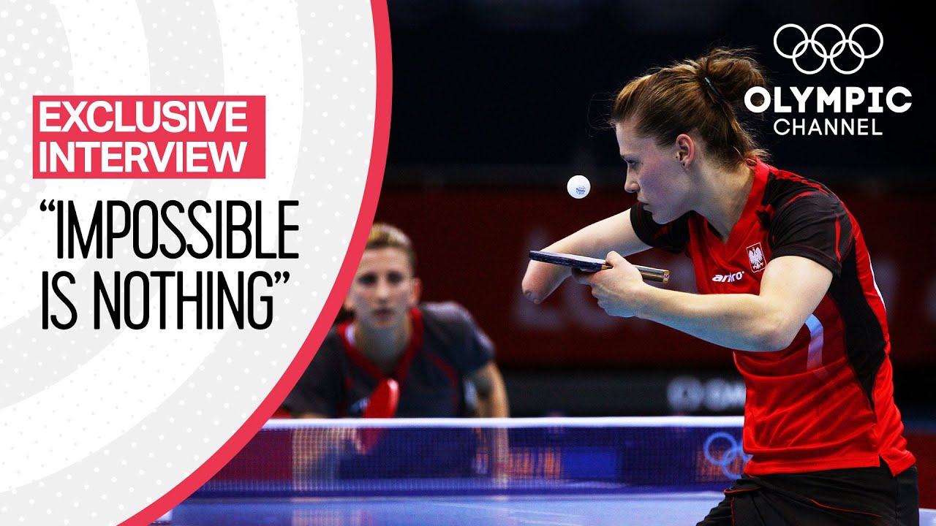
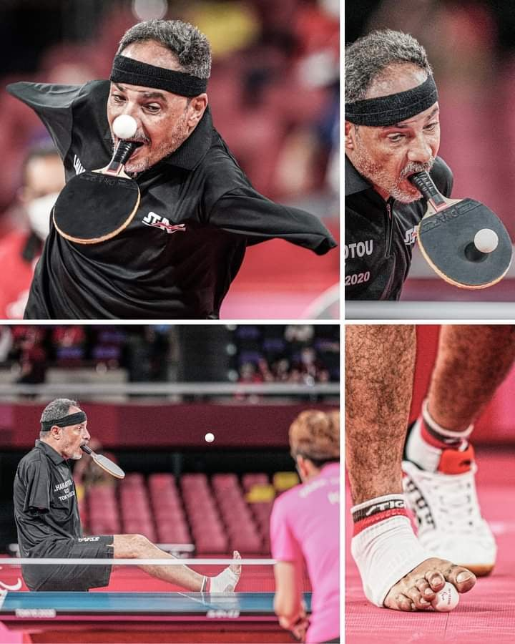

Slide 24
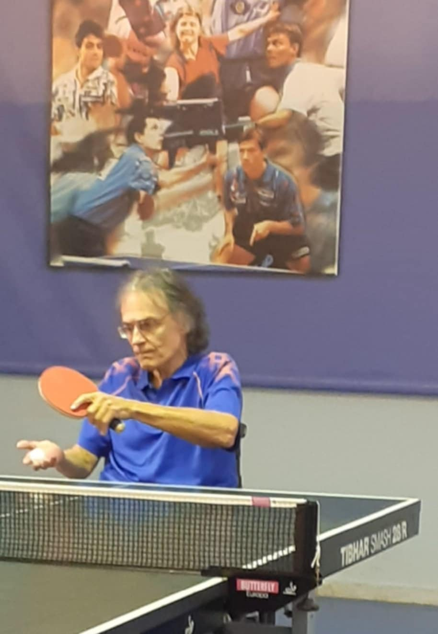
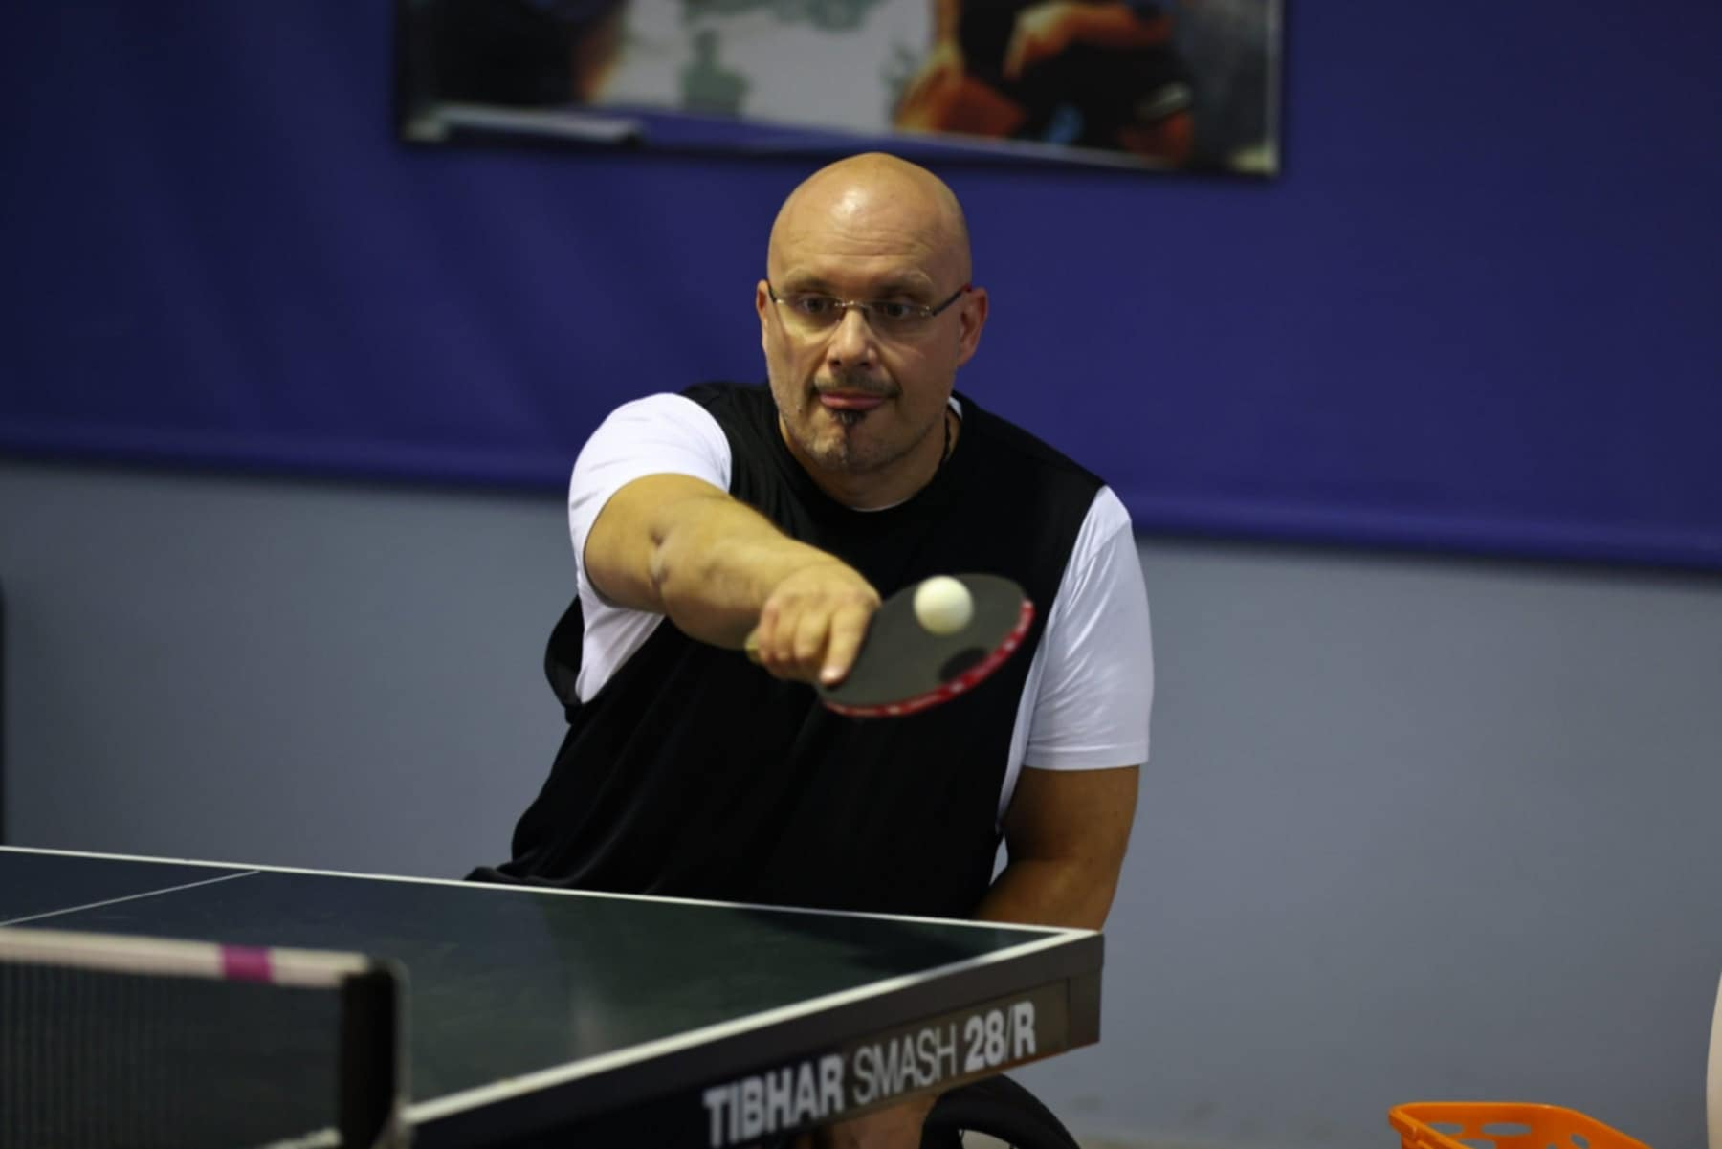
ΕΥΧΑΡΙΣΤΏ ΠΟΛΎ!

Slide 25

ITTF Para Table Tennis
PARIS 2024
Οι κατηγορίες των ζευγαριών στα διπλά βγήκαν από τον μεγαλύτερο αριθμό που βγαίνει από το άθροισμα των κλάσεων των δύο παικτών
Υπάρχουν:
4 κατηγορίες στο διπλό αντρών
4 κατηγορίες στο διπλό γυναικών
2 κατηγορίες στο διπλό μεικτό

Slide 26
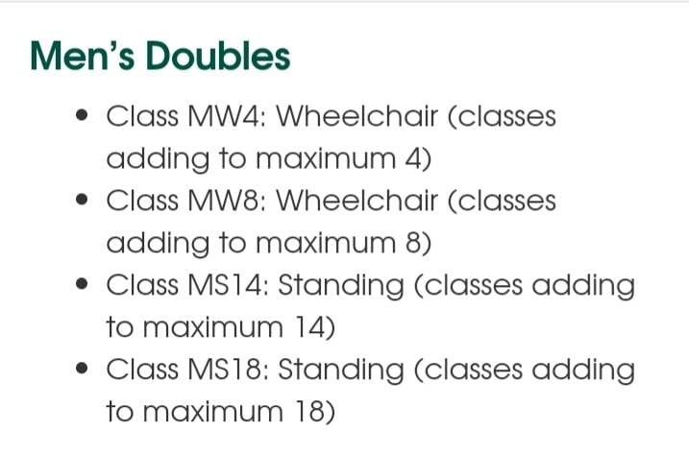
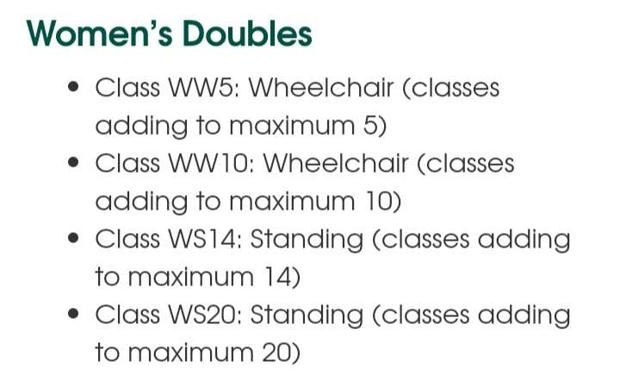
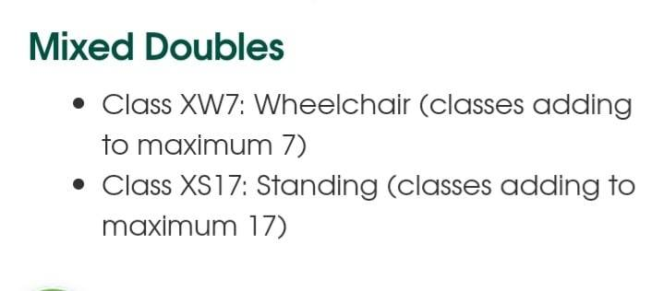
ITTF Para Table Tennis
PARIS 2024
WWW.IPTTC.ORG

Slide 27
International Paralympic Table Tennis
Committee IPTTC
Οι παίκτες κερδίζουν πόντους από την συμμετοχή
στους διεθνής αγώνες και το Ranking list
ενημερώνεται κάθε 4 χρόνια
Χρησιμοποιείται για την πρόκριση των αθλητών στα
παγκόσμια και παρα ολυμπιακά τουρνουά
Κάθε χρόνο περίπου 30 διεθνή τουρνουά
οργανώνονται από την Διεθνή παρα ολυμπιακή
επιτροπή

Slide 28
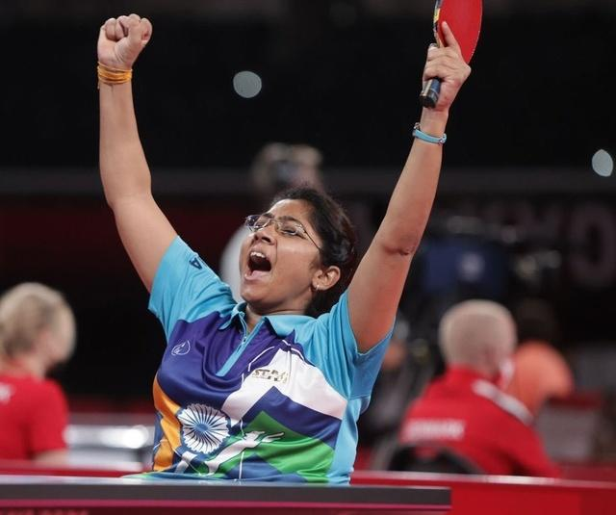
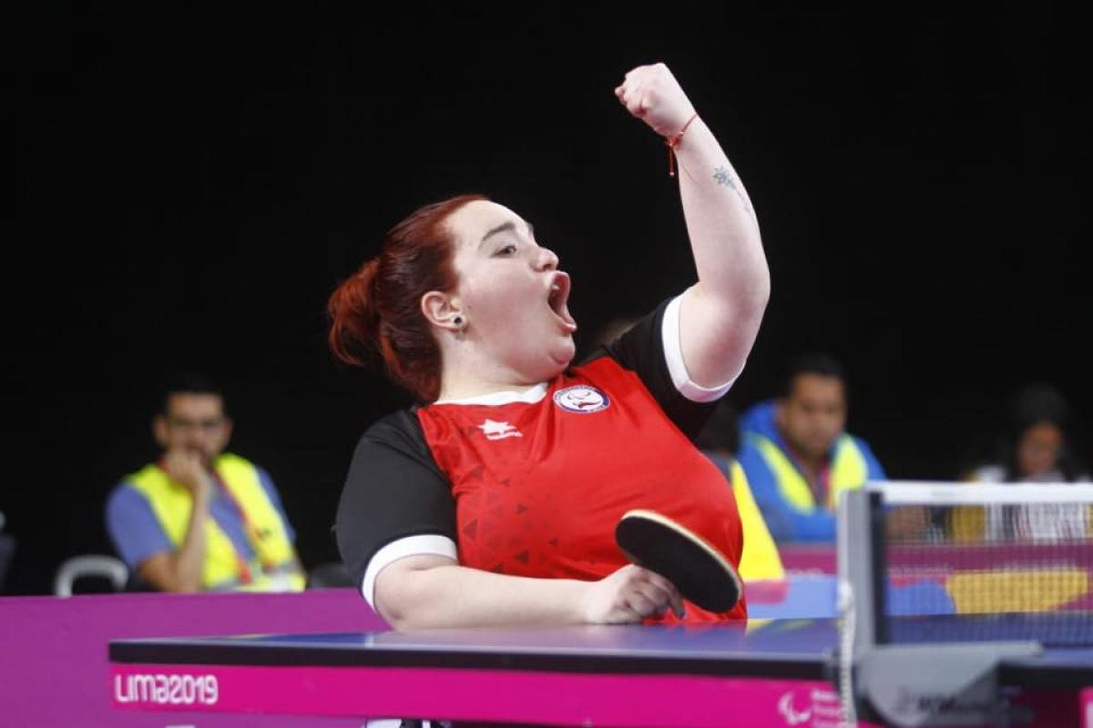
ΕΥΧΑΡΙΣΤΏ ΠΟΛΎ!

